Slide 1
線上主題教學—動物牧場
授課教師—王筱怡

Slide 2
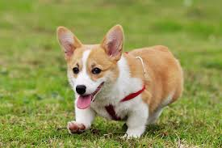
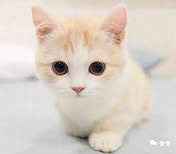
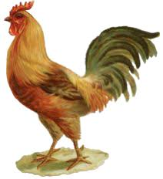
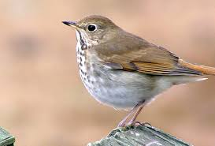
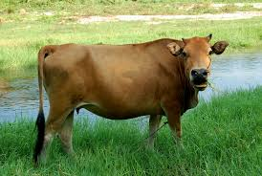
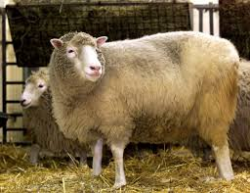
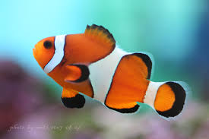
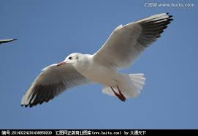
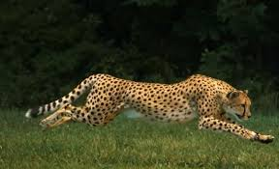
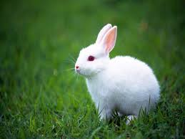
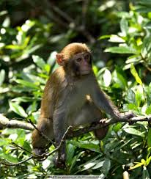
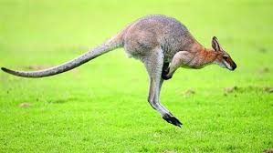
課文
小狗汪汪汪，小貓喵喵喵，
公雞咕咕咕，小鳥吱吱吱，
小牛哞哞哞，小羊咩咩咩，
魚兒水中游，鳥兒空中飛，
兔子地上跳，猴子樹上爬，
跑得最快是獵豹，
跳的最遠是袋鼠，
世界上的動物有好多，我最喜歡__________

